Slide 1
3. 프로젝트 관리

Slide 2
주요내용
프로젝트란 무엇인가?
프로젝트 관리는 왜 필요한 것인가?
프로젝트를 관리하기 위한 방법은 무엇인가?
© 2016 Software Engineering

Slide 3
목차
강의 내용
  프로젝트의 정의
  소프트웨어 프로젝트
  소프트웨어 프로젝트의 성공 요소
  소프트웨어 프로젝트의 잘못된 통념
  프로젝트 관리
  프로젝트 성공을 돕는 지침서
팀 프로젝트 (4주차)
  제안서 작성
© 2016 Software Engineering

Slide 4



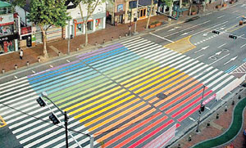
흔한 단어, XX 프로젝트?
변신! 신데렐라 프로젝트
울트라 슬림 프로젝트
무지개 횡단보도
- “행복한 충격” 프로젝트
© 2016 Software Engineering

Slide 5
프로젝트의 정의

Slide 6
프로젝트란?
정의
  프로젝트는 유일한 제품이나 서비스를 만들기 위해 수행되어야 할 일시적인 행동
  같은 일을 반복하는 “일상생활”과 구분됨
프로젝트의 구성 요소
출처: 2000 PMBOK
비용
프로젝트
목표
관리자
참여자
기간
기술
고객
© 2016 Software Engineering

Slide 7
소프트웨어 프로젝트

Slide 8

소프트웨어 프로젝트
소프트웨어 개발의 시작
  조직이 요구사항에 맞는 프로그램을 획득(Acquire)할 필요가 생겼을 때
    시중에 나와있는 프로그램을 구입
    소프트웨어 개발 전문 업체에 의뢰
    직접 개발
소프트웨어 개발
  발주자(고객)가 요구사항을 주면 수주자(개발자)가 요구사항에 맞는 프로그램을 개발
발주자
개발을 의뢰하는
조직 또는 개인
수주자
의뢰를 받는
조직 또는 개인
계약서
© 2016 Software Engineering

Slide 9
소프트웨어 프로젝트 프로세스(1/2)
소프트웨어 제품 구상
  발주자
    원하는 소프트웨어 제품의 구상 및 그 가치를 검증
    제품의 투자 대비 효과를 예측하고, 사업에 미치는 영향을 파악
    원하는 제품의 기능상의 요구사항, 성능 요구사항들을 정의
소프트웨어 제안 요청서(RFP: Request for Proposal) 배포
  제품을 자체 개발하지 않는 경우, 개발 회사들에게 제안 요청서를 발송
제안서 제출
  개발 회사들은 발주자에게 제안서 제출
일반적인 제안 요청서 양식
목 차
프로젝트 개요
  프로젝트 명
  프로젝트 목적
  프로젝트 결과물
  프로젝트 내용
  특이사항
  기간
  비용
  추진일정
  ...
별지서식
© 2016 Software Engineering

Slide 10
소프트웨어 프로젝트 프로세스(2/2)
제안서 심사
  이미 정해진 기준에 따라 심사하여 수주자 선정
계약서 작성
  수주자가 선정되면 발주자와 수주자 사이에 계약 체결
프로젝트 시작 및 수행
  계약이 완료 후 수주자는 프로젝트 시작
  마일스톤 별로 또는 발주자의 참여 필요 시 회의를 갖고 요구사항의 변경 등 중요한 사항 협의
프로젝트 종료 및 제품 인도
  소프트웨어 개발 완료 후 발주자의 인수 테스트를 거쳐 제품이 인도됨
일반적인 계약서 양식
소프트웨어 개발 계약서
한국 발주사(이하 “갑”이라 함)와 개발 코리아(이하 “을”이라 함)는 제 2조에 명시한 “소프트웨어 개발”의 관련 업무 대하여 다음과 같이 계약을 체결한다
-다 음-
제 1조 계약의 목적
제 2조 계약 내용
제 3조 협조 사항
제 4조 계약 기간
제 5조 계약 금액
제 6조 사용 및 저작권한
제 7조 계약의 해지 및 통보
제 8조 비밀 유지의 의무와 손해배상
제 9조 기타
© 2016 Software Engineering

Slide 11
소프트웨어 프로젝트의 성공 요소

Slide 12
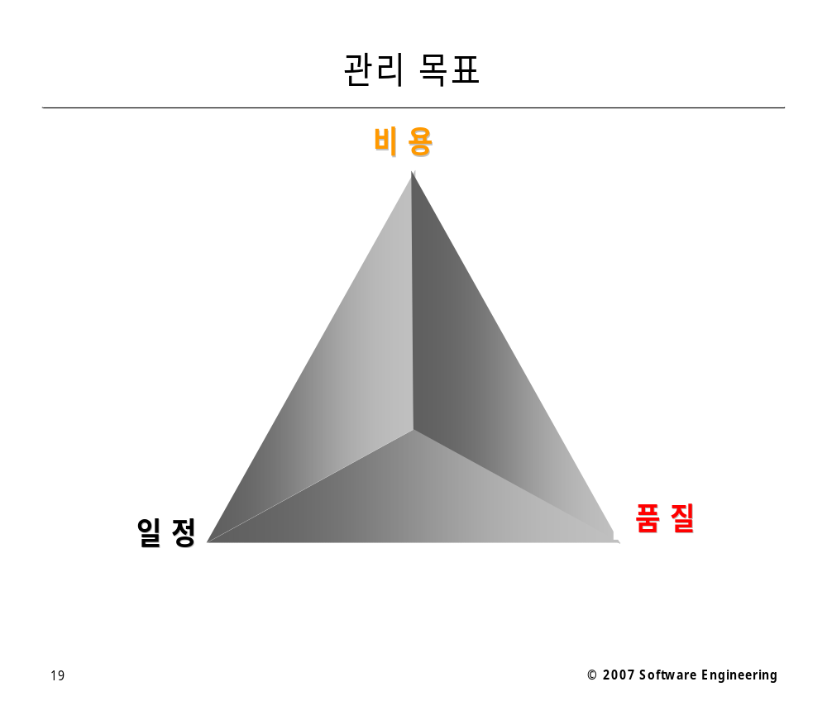
프로젝트의 성공 요소
© 2016 Software Engineering

Slide 13


프로젝트의 성공을 보는 관점
프로젝트는 성공하는 것이다 vs. 프로젝트는 실패하는 것이다
© 2016 Software Engineering

Slide 14
소프트웨어 프로젝트의 잘못된 통념

Slide 15
소프트웨어 개발의 잘못된 통념들
관리자
개발자
“ 우리 팀 개발 표준을 개발자들도
다 알고 있을 꺼야.”
“ 우리는 정말 비싸고 좋은 개발 툴이 있지..”
“ 어, 일정이 촉박하네..개발자 몇 명 더 투입하면
일정 맞출 수 있을 꺼야 ”
“ 프로그램이 실행만 되면 우리 일은 끝 ”
“ 프로그램이 실행되기 전까지 품질을
어떻게 알 수가 있어? ”
“ 프로젝트는 프로그램만 잘 나오면 끝이지,
다른 것은 뭐가 필요하겠어?”
© 2016 Software Engineering

Slide 16
프로젝트 관리

Slide 17
프로젝트는 왜 실패하는가?
일반적인 프로젝트 실패의 이유
  프로젝트 팀이 소프트웨어 프로젝트에 필요한 지식이 없거나,
  프로젝트를 효과적으로 수행하는데 필요한 의지가 없어서
출처: 스티브 맥코넬, 소프트웨어 프로젝트 생존 전략
© 2016 Software Engineering

Slide 18
프로젝트 관리
정의
  프로젝트의 요구사항을 만족시키기 위해 지식, 기술, 툴 및 기법을 프로젝트 활동에 적용하는 것
출처: 2000 PMBOK
© 2016 Software Engineering

Slide 19
프로젝트 프로세스 (1/2)
착 수
계 획
실 행
종 료
계획 변경
계획 vs. 실적
통 제
© 2016 Software Engineering

Slide 20
프로젝트 프로세스 (2/2)
착수
  새로운 프로젝트나 프로젝트 단계의 시작을 공식적으로 승인 받기 위해 진행할 프로세스들로 구성됨
계획
  프로젝트 계획서를 작성
  프로젝트가 수행해야 할 목표 및 범위를 달성하기 위해 필요한 행동 방침을 계획
실행
  프로젝트 수행에 필요한 인력과 자원을 갖추고 프로젝트 계획을 시행
통제
  프로젝트가 계획대로 잘 수행되고 있는가를 주기적으로 검토
  프로젝트 목표를 달성하는 데 필요하면 시정 조치를 취할 수 있도록 함
종료
  결과물의 인수를 공식화 함
  계약의 의무를 수행했다고 판단되면 프로젝트를 종료
© 2016 Software Engineering

Slide 21
PMBOK의 프로젝트 관리 영역
프로젝트 관리 영역(PMBOK)
4. 프로젝트 통합 관리
4.1 프로젝트 계획 개발
4.2 프로젝트 계획 실행
4.3 통합 변화 관리
5. 프로젝트 범위 관리
5.1 개시
5.2 범위 계획
5.3 범위 정의
5.4 범위 검증
5.5 범위 변경 통제
6. 프로젝트 일정 관리
6.1 작업 정의
6.2 작업 순서
6.3 작업 기간 산정
6.4 일정 개발
6.5 일정 통제
7. 프로젝트 비용 관리
7.1 비용 산정
7.2 비용 예산
7.3 비용 통제
8. 프로젝트 품질 관리
8.1 품질 계획
8.2 품질 보증
8.3 품질 통제
9. 프로젝트 인적자원 관리
9.1 조직 계획
9.2 스텝 확보
9.3 팀 개발
10. 프로젝트 의사소통관리
10.1 의사소통 계획
10.2 정보 배포
10.3 성과 보고
10.4 관리 종료
11. 프로젝트 위험 관리
11.1 위험 관리 계획
11.2 위험 정의
11.3 정성적 위험 분석
11.4 정량적 위험 분석
11.5 위험 대응 계획
11.6 위험 모니터링 및 통제
12. 프로젝트 조달 관리
12.1 구매 계획
12.2 공급자 유치 계획
12.3 공급자 유치
12.4 공급자 선택
12.5 계약 관리
12.6 계약 종료
© 2016 Software Engineering

Slide 22
프로젝트 관리의 9가지 관점
관리 영역 | 프 로 세 스
프로젝트 통합 관리 | 프로젝트 헌장 개발, 프로젝트 관리 계획 수립, 프로젝트 실행 지시 및 관리, 프로젝트 작업 감시 및 통제, 통합 변경 통제, 프로젝트 종료 관리 등
프로젝트 범위 관리 | 프로젝트의 범위 계획, 범위 정의, 작업 분류 체계 작성, 범위 검증, 범위 통제 프로젝트 관리 등
프로젝트 일정 관리 | 작업 정의, 작업 순서 배열, 작업별 자원 산정, 작업 기간 산정, 일정 개발, 일정 통제 등
프로젝트 비용 관리 | 자원계획, 비용 산정, 비용 예산 및 비용 통제 등
프로젝트 품질 관리 | 품질 계획, 품질 보증, 품질 관리 등
인적 자원 관리 | 조직 계획, 인적 자원 획득, 프로젝트 팀 확보, 프로젝트 팀 개발, 프로젝트 팀 관리, 프로젝트 관리 등
위험 관리 | 위험 관리 계획, 위험 식별, 정성적 위험 분석, 정량적 위험 분석, 위험 대응 계획, 위험 감시 통제 등
프로젝트 의사소통 관리 | 의사소통 계획, 정보 배포, 진척 관리, 종료 절차 등
프로젝트 조달 관리 | 획득 계획, 공급자 유치 계획, 공급자 선정, 계약 관리, 계약 종료 등
© 2016 Software Engineering

Slide 23
프로젝트 성공을 돕는 지침서

Slide 24
CMM 등장 배경
CMM의 등장
  프로젝트 관리의 중요성 인식
    미국 국방부 조사 결과 소프트웨어 프로젝트 실패 원인은 프로젝트 관리에 있음을 발견
  SEI 설립
    1984년 카네기 멜론 대학에 소프트웨어공학 전문연구소 SEI(Software Engineering Institute) 설립
  SW-CMM 개발
    SEI에서는 개발 조직 프로세스의 성숙도에 따라 점진적 개선을 제시하는 SW-CMM(Software Capability Maturity Model)을 개발함
    성숙도가 높은 조직이 성숙도가 낮은 조직보다 높은 품질의 소프트웨어를 생산할 수 있다는 것
© 2016 Software Engineering

Slide 25
성숙도가 낮은 조직과 높은 조직의 비교
성숙도가 낮은 조직의 특징 | 성숙도가 높은 조직의 특징
소프트웨어 프로세스가 프로젝트 진행 중에 개발자와 관리자에 의하여 즉흥적으로 만들어진다. 관리자는 그때 그때 발생하는 문제점의 해결에만 관심이 있다. 실제적인 자료에 근거하여 산정되지 않았기 때문에 일정과 비용은 대개 초과된다. 납기일을 맞추기 위하여 제품의 기능과 품질을 희생한다. 제품의 품질을 평가하기 위한 객관적 근거가 없다. | 소프트웨어 개발과 관리 프로세스에 대한 조직 차원의 능력을 갖고 있다. 소프트웨어 프로세스가 구성원들에게 정확하게 전달된다. 작업 활동이 계획된 프로세스에 따라서 수행된다. 정의된 프로세스내의 역할과 책임이 명확하다. 관리자는 소프트웨어 제품의 품질과 고객의 만족도를 측정한다. 제품의 품질 평가 및 문제 분석에 객관적이고 정량적인 근거가 존재한다. 일정과 비용이 이전 프로젝트 성과에 근거하였으며 실제적이다. 제도화된 프로세스가 일관성 있게 준수된다. 프로세스를 지원하기 위하여 필요한 기반 구조가 존재한다.
© 2016 Software Engineering

Slide 26
CMMI의 등장
배경
  사회적 변화에 적응하고 기존의 문제점 해결하기 위한 새로운 모델의 필요성 제기
  2000년 8월, 모델들을 통합, 정리하여 ISO15504(SPICE)와 호환 가능한 통합 모델인 CMMI(Capability Maturity Model Integration) 발표
© 2016 Software Engineering

Slide 27

CMMI 모델 표현
단계적 표현
(Staged Representation)
연속적 표현
(Continuous Representation)
Organization
Process Area
ML 5
ML 4
ML 3
Capability
0 1 2 3 4 5
ML 2
ML 1
PA
PA
PA
PA
ML = Maturity Level
PA = Process Area
© 2016 Software Engineering

Slide 28
CMMI의 5단계 소프트웨어 프로세스 성숙도
최적(Optimizing): 5
프로세스 개선에 초점
각 성숙도
단계에서
체계화되는
프로세스 능력
지속적으로
개선되는
프로세스
각 성숙도
단계에서
체계화되는
프로세스 능력
정량적 관리
(Quantitative Managed): 4
정량적으로 프로세스가
측정되고 통제됨
예측 가능한
프로세스
정의(Defined): 3
조직 차원의 표준
프로세스가 있고 사용됨
표준화된
프로세스
관리(Managed): 2
기본적인 프로젝트 관리
프로세스가 있고 사용됨
규칙화된
프로세스
초기(Initial): 1
예측 불가능
통제되지 못함
© 2016 Software Engineering

Slide 29
CMMI의 단계별 특성(1/4)
1단계(Level 1): 초기(Initial)
  조직에 정의된 프로세스가 거의 없고 계획 없이 코딩과 시험에 집중
  경험 많은 관리자나 뛰어난 개발자에 의해 프로젝트의 성공이 좌우됨
  능력은 조직이 아닌 개인의 특성
2단계(Level 2): 관리(Managed)
  기본적인 프로젝트 관리 프로세스가 설정됨
  소프트웨어의 크기, 공수 및 비용, 일정, 컴퓨터 자원, 위험, 기능을 추적할 수 있는 단계
  프로젝트의 중간 산출물에 대한 통제가 가능
  새로운 프로젝트에 대한 계획과 관리가 이전의 성공한 프로젝트에 근거하여 이루어짐
  성공한 프로젝트의 실무 활동을 반복하기 때문에, 유사한 응용 분야에서의 프로젝트의 성공을 반복 가능
© 2016 Software Engineering

Slide 30
CMMI의 단계별 특성(2/4)
3단계(Level 3): 정의(Defined)
  표준과 일관성 있는 프로세스
  조직 전체에 걸쳐 소프트웨어의 개발 및 유지에 관한 표준 프로세스가 문서화되고 통합되는 단계
  조직의 소프트웨어 프로세스 활동에 대한 책임이 있는 팀(EPG: Engineering Process Group)이 구성
  각 프로젝트는 “조직의 표준 프로세스”를 기반으로 하여, “프로젝트에서 정의된 소프트웨어 프로세스”에 따라
© 2016 Software Engineering

Slide 31
CMMI의 단계별 특성(3/4)
4단계(Level 4): 정량적 관리(Quantitatively Managed)
  3단계까지 수집한 조직 차원의 데이터를 근거로, 조직에서 선택한 주요 프로세스와 품질에 대한 조직의 능력을 파악하여 이를 기반으로 정량적 프로젝트 관리를 시행
    조직의 표준 프로세스가 안정화(Stable)되므로 각 프로세스 관련 지표들은 상향점(Upper limit)과 하향점(Lower limit)을 갖는 능력수준을 나타내고, 이 수준 밖을 벗어나는 값 들은 이상점(Special Cause)으로 분류되어 문제점을 파악하고 처리하게 됨
이상점(Special Cause)
상한점
(Upper limit)
하한점
(lower limit)
© 2016 Software Engineering

Slide 32
CMMI의 단계별 특성(4/4)
5단계(Level 5): 최적화(Optimizing)
  조직은 지속적인 프로세스 개선을 추진
  프로세스 개선에 대한 아이디어를 지속적으로 수집하고 이에 대한 타당성을 검토하기 위해 파일럿(Pilot)을 수행
  검증된 개선 아이디어는 표준 프로세스에 반영되어 전사에 적용
  문제의 원인들을 파악하여 미리 예방함으로써 품질 수준을 개선
© 2016 Software Engineering

Slide 33
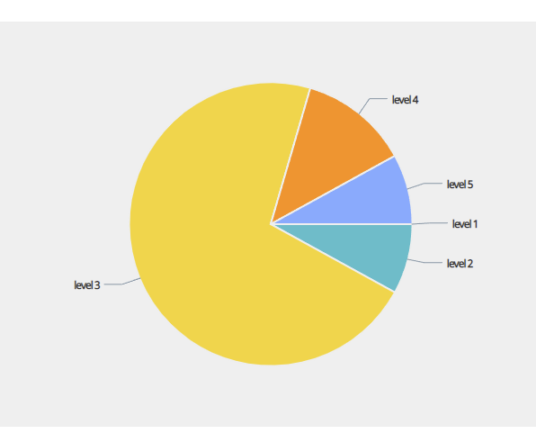
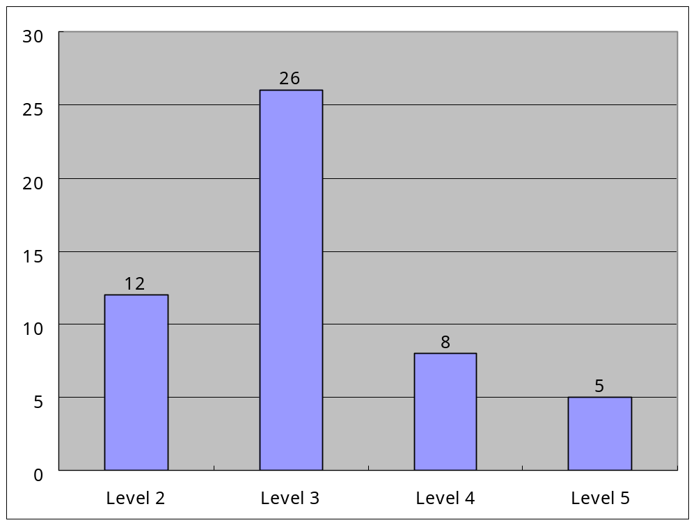
국내 CMMI 단계별 표현 심사 현황
2007년 12월 현재 51개 업체 심사
© 2016 Software Engineering

Slide 34
ISO 12207
소개
  소프트웨어 생명주기 공정 표준
  1995년 소프트웨어 개발을 위한 일관적이고 체계적인 구조(framework)를 제공하기 위하여 제정
구성
  소프트웨어 개발 시 고려해야 할
    5개의 기본 생명주기 프로세스 (Primary Lifecycle Process)
    8개의 지원 프로세스(Supporting Process)
    4개의 조직 생명주기 프로세스 (Organizational Lifecycle Process)
© 2016 Software Engineering

Slide 35
ISO 12207의 구성 (1/2)
5. 기본 생명주기 프로세스
6. 지원 프로세스
5.1 획득
6.1 문서화
6.2 형상관리
5.2 공급
6.3 품질보증
6.4 확인
5.3 개발
5.4 운영
6.5 검증
6.6 합동검토
5.5
유지보수
6.7 감사
6.8 문제해결
7. 조직 생명주기 프로세스
7.1 관리
7.2 기반구조
7.3 개선
7.4 교육
© 2016 Software Engineering

Slide 36
ISO 12207의 구성 (2/2)
구성
  기본 생명주기 프로세스(Primary Lifecycle Process)
    소프트웨어 개발 프로세스의 주요 프로세스
    소프트웨어의 획득, 공급, 개발, 운영, 유지보수에 대한 활동을 정의
  지원 프로세스(Supporting Process)
    기본 프로세스들을 보조해주는 역할을 하는 프로세스
    각 기본 프로세스로부터 산출되는 문서, 품질 보증, 감사, 문제해결 등에 대한 활동을 정의
  조직 생명주기 프로세스(Organizational Lifecycle Process)
    개발 전 생명주기에 거쳐 전체 프로젝트를 관리하는 역할을 하는 프로세스
    프로젝트의 기반구조, 개선, 인력 훈련 등에 대한 활동을 정의
© 2016 Software Engineering

Slide 37
기본 생명주기 프로세스
획득 프로세스(Acquisition process)
  소프트웨어 제품 또는 서비스 등을 요구하는 회사가 공급회사로부터 이를 획득하기 위하여 수행하는 활동을 정의하는 프로세스
공급 프로세스(Supply process)
  소프트웨어 제품 또는 서비스 등을 요구하는 회사에게 이를 제공하기 위하여 수행하는 계약 및 제안 활동들을 정의하는 프로세스
개발 프로세스(Development process)
  요구사항 분석, 설계, 구현, 테스팅 등의 소프트웨어 개발 활동에서 개발자 또는 개발팀이 수행하는 활동을 정의하는 프로세스
운영 프로세스(Operation process)
  소프트웨어의 운영 담당자 또는 운영팀이 수행하는 활동을 정의하는 프로세스
유지보수 프로세스(Maintenance process)
  소프트웨어 제품 개선 시 코드와 관련 문서 등을 수정하는 활동을 정의하는 프로세스
© 2016 Software Engineering

Slide 38
지원 프로세스
문서화 프로세스(Documentation process)
  생명주기 프로세스 또는 액티비티에서 만들어지는 정보를 기록하는 활동을 정의하는 프로세스
형상관리 프로세스(Configuration management process)
  문서나 소스코드 등 소프트웨어 개발에서 만들어지는 산출물들이 일관성 있게 관리되기 위한 여러 활동을 정의한 프로세스
품질 보증 프로세스(Quality assurance process)
  소프트웨어 개발 프로젝트에서 소프트웨어 제품 및 프로세스가 계획대로 진행되고 있는지 그리고 사용자의 요구사항에 부합되는지 등을 보증하기 위한 활동을 정의한 프로세스
확인 프로세스(Verification process)
  소프트웨어 제품이 사용자의 요구사항대로 수행되는지를 확인하는 활동을 정의하는 프로세스
검증 프로세스(Validation process)
  최종적으로 설계된 시스템 또는 소프트웨어 제품을 의도된 환경에서 수행하기 위한 활동들을 정의하는 프로세스
합동검토 프로세스(Joint review process)
  소프트웨어 개발 프로젝트에서 만들어지는 산출물에 부적합 사항이나 결함 등을 검토 및 평가하는 활동을 정의하는 프로세스
감사 프로세스(Audit process)
  요구사항, 계획 및 계약에 대해 승낙을 결정하는 활동들을 정의하는 프로세스
문제해결 프로세스(Problem resolution process)
  개발, 운영, 유지보수 또는 다른 소프트웨어 개발 생명주기 단계들을 수행하는 동안 발생할 수 있는 문제들에 대해 원인과 특징을 분석하고 해결하기 위한 활동들을 정의하는 프로세스
© 2016 Software Engineering

Slide 39
조직 생명주기 프로세스
관리 프로세스(Management process)
  소프트웨어 개발 프로젝트에서 계획 대비 진행이 잘 이루어지고 있는지 등 프로젝트 진행 상태를 관리하기 위한 활동을 정의하는 프로세스
기반구조 프로세스(Infrastructure process)
  필요한 프로세스를 수립하고, 유지보수 하기 위한 활동들을 정의하는 프로세스
개선 프로세스(Improvement process)
  소프트웨어 생명주기 프로세스를 수립, 평가, 측정, 통제 및 개선하기 위한 활동들을 정의하는 프로세스
교육 프로세스(Training process)
  훈련된 구성원들을 위해 유지하고 준비하는 활동들을 정의하는 프로세스
© 2016 Software Engineering

Slide 40
연습문제
소프트웨어 프로젝트의 실패 요인으로는 어떤 것들이 있는가?
소프트웨어 프로젝트를 성공으로 이끌기 위해서는 어떠한 노력이 필요한가?
소프트웨어 프로젝트 관리에 대해 간략하게 설명하라.
프로젝트 관리의 대상 대표적인 3 가지를 기술하라.
프로젝트 관리의 구성 단계 4 단계를 기술하라.
프로젝트 관리는 소프트웨어 개발 계획을 세우고 분석, 설계, 구현 등의 작업을 통제하는 것으로 소프트웨어 생명주기의 전 과정에 걸쳐 진행된다. 이러한 소프트웨어 프로젝트 관리가 성공적으로 수행되기 위해 반드시 알아야 할 사항을 3가지 이상 기술하라.
© 2016 Software Engineering

Slide 41
팀 프로젝트
4주차

Slide 42
이번 주 할일
각 팀은 프로젝트 저장소를 확인하고, 해당 저장소에 조별 저장소를 이슈로 추가한다.
조별 저장소에는 조 이름, 조원 소개가 포함된 Readme가 포함되어야 한다.
© 2016 Software Engineering

